Slide 1
Виртуальная лаборатория как средство повышения современных компетенций

Slide 2
Программа вебинара
Представление проекта «Виртуальная лаборатория как средство повышения современных компетенций». КГАНОУ КЦО как ресурсный центр, обеспечивающий сетевое взаимодействие образовательных организаций по внедрению цифровых технологий в образовательную деятельность. Цели и задачи.
«От виртуального музея к виртуальной лаборатории». Представление опыта работы, этапы и перспективы развития проекта.
Организация совместной деятельности по разработке медиаконтента на портале методической сети проекта.
Текущие вопросы.

Slide 3
Актуальность
Указ Президента РФ № 204 от 07.05.2018 «О национальных целях и стратегических задачах развития Российской Федерации на период до 2024 года» определил 12 Национальных проектов, среди которых выделены проекты "Образование", направленный, в том числе, на формирование эффективной системы выявления, поддержки и развития способностей и талантов у детей и молодежи и проект "Цифровая экономика", направленный на прорыв научно-технологического и социально-экономического развития Российской Федерации.

Slide 4
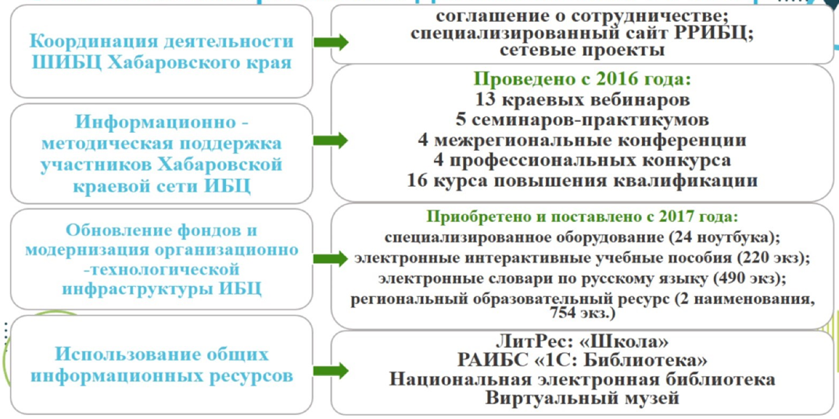
Основные направления деятельности РРИБЦ

Slide 5
Краевой проект ДИСТАНЦИОННОЕ ОБУЧЕНИЕ ШКОЛЬНИКОВ
ПРОЕКТ «ДИСТАНЦИОННОЕ ОБУЧЕНИЕ ДЕТЕЙ ИНВАЛИДОВ»
ПРОЕКТ
«ЭФФЕКТИВНАЯ ШКОЛА»
ПРОЕКТ «ДИСТАНЦИОННОЕ ОБУЧЕНИЕ ШКОЛЬНИКОВ»
2019 год
Кол-во уч-ся: 85
Из 10 район Хабаровского края
Сетевых педагогов: 13
Педагогов предметников: 200
2019 год
Кол-во уч-ся: 925
Из 11 районов Хабаровского края
Педагогов предметников: 160
2019 год
Кол-во уч-ся: 746
Из 13 районов Хабаровского края
Педагогов: 256
ОСНОВНЫЕ ЗАДАЧИ:
Организация дистанционного обучения детей-инвалидов
(сетевые педагоги)
Методическое сопровождение педагогов
Проведение краевых семинаров, вебинаров для педагогов и координаторов
https://cde-khv.kco27.ru/
Организация и проведение краевого конкурса для детей инвалидов
Загрузка участников дистанционного обучения на платформу
Мониторинг
деятельности учащихся и педагогов

Slide 6
http://mobilebaedeker.wixsite.com/globe
http://english-and-chinese.wixsite.com/coach/mobile-baedeker
http://vsevteme.ru/

Slide 7
Региональная площадка федерального проекта УчимЗнаем

Slide 8
https://olymp27.kco27.ru/

Slide 9
Цель Проекта
создание ресурсного центра, обеспечивающего сетевое взаимодействие ОО, использующих инновационные практики внедрения цифровых технологий в образовательную деятельность

Slide 10
Задачи Проекта
Сетевое взаимодействие по вопросам формирования и развития у обучающихся компетенций WorldSkills Russia Juniors
Создание виртуального пространства и ИКТ-среды
Развитие у обучающихся метапредметных компетенций в процессе разработки медиапродукта
Разработка дидактических материалов по созданию проектов в Лаборатории
Предоставить ОО возможность использования материалов виртуальной лаборатории
Обеспечить условия для самореализации и самообразования в виртуальном формате

Slide 11
Виртуальный музей
Идея
Задача
Сопровож-дение
Звук
Учебный материал
Учитель-предметник
Представить учебный мате-риал с помощью:
Другой формат представления материала
Участие ученика на всех уровнях подготовки медиапродукта
Учитель-предметник
Специалисты: звукозаписи и телестудии
6 проектов

Slide 12
Медиабиблиотека музея
Мультимедийные лекции, уроки - практикумы: МХК, география, история, астрономия, литература, биология
Например, «Путешествие в космос» (детский сад, начальная школа).
Виртуальные экскурсии.
Например, экскурсия по архитектурному памятнику города Хабаровска «Башне Инфиделя»

Slide 13
Ожидаемые результаты
перевод имеющегося цифрового контента «Виртуального музея» к многофункциональной виртуальной лаборатории;
выйти на новый уровень преподавания учебных предметов;
развить метапредметные результаты;
сформировать современные компетенции, обеспечивая технологическую основу в системе открытого образования;
создать виртуальную лабораторию.

Slide 14
Сетевое взаимодействие
Заполнить анкетные данные по ссылке:
https://forms.gle/MNnqJuvxYPDyYC946
Заключить договор о сетевом взаимодействии
Ссылка на платформу
https://конкурсшкол.рф
Методическая сеть:
https://конкурсшкол.рф/methodical-network/id/get/364
Получить доступ к облачному хранилищу для размещения своих материалов

Slide 15
Ближайшие мероприятия
Вебинары
Курсы повышения квалификации (последняя неделя сентября)
Мастер-классы
Конкурс медиапродуктов

Slide 16
Вебинары
 | Содержание | Дата проведения
1 | Обмен практиками. Промежуточные результаты. Положение конкурса медиапродуктов проекта. | октябрь
2 | Наши результаты. Обмен практиками. Актуальные вопросы. | ноябрь
3 | Банк медиаресурсов. Итоги проекта. Перспективы развития. Участие в федеральных конкурсах компетенций. | декабрь

Slide 17
«Технологии дополненной и виртуальной реальностей в проектной деятельности в образовании»
Цель реализации программы:
Формирование профессиональных компетенций педагогов в области новых цифровых технологий, а именно технологий дополненной и виртуальной реальностей (AR&VR).
Задачи:
Познакомиться с теоретическими основами иммерсивных технологий дополненной и виртуальной реальностей (AR&VR).
Научиться создавать проекты дополненной и виртуальной реальностей.
Научиться разрабатывать методические рекомендации по применению дополненной и виртуальной реальностей (AR&VR) в учебно-воспитательном процессе.

Slide 18
Содержание модуля
Тема 1. VR/AR в образовании. (4 часа)
Виртуальная и дополненная реальность в образовании: определение, общие принципы, теория
Тема 2. Кейсы применения AR и VR в образовательном процессе (4 часа)
Тема 3. Практическая часть (16 часов)
Создание медиаконтента для виртуального музея. Практическая работа по созданию интерактивных учебно-дидактических материалов (мультимедийного урока).
Создание медиаконтента виртуальных образовательных экспозиций для очков-шлема VR

Slide 19
Программа внеурочной деятельности
Цель : развитие личностных качеств ученика через обучение компьютерной грамотности, адаптацию учащихся к жизни в обществе, формирование навыков пользования современными компьютерными технологиями.
Программа курса внеурочной деятельности «Виртуальная и дополненная реальность» разработана с учетом требований федерального государственного образовательного стандарта основного общего образования, программы формирования универсальных учебных действий. Программа курса рассчитана на 34 часа для обучающихся 8-9 классов (1 час в неделю) и предполагает изучение материала двух модулей.

Slide 20
Вопросы
Координаты для связи:
Володькин Евгений Геннадьевич
volodkin_kco@mail.ru

